Slide 1
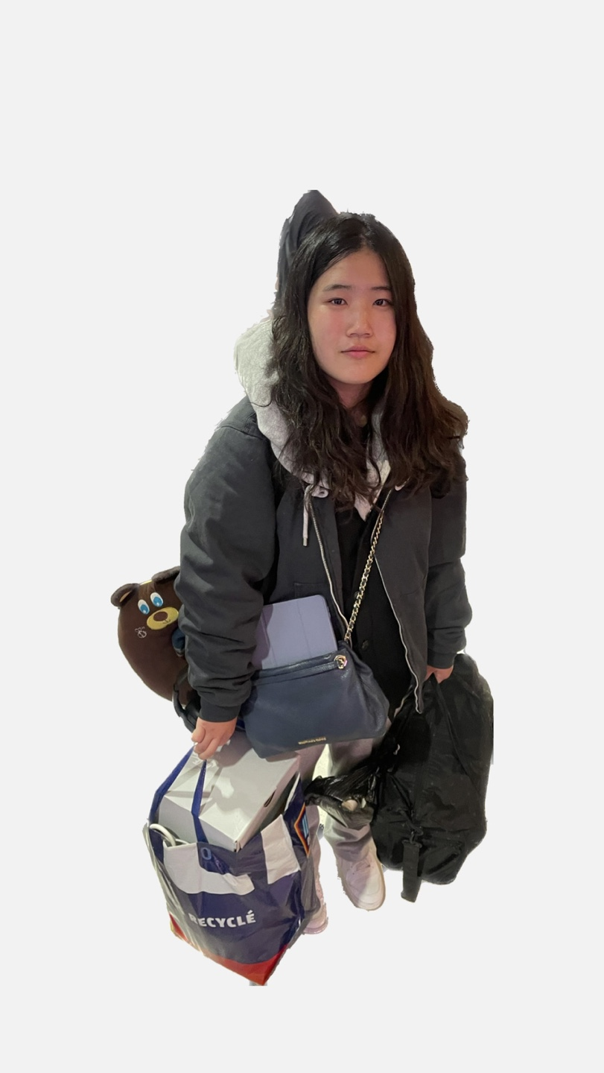

나세빈
GDSC Soongsil
호주 생존기 : 6주 안에 창업하라고요?
우당탕탕 호주에서 살아남기

Slide 2
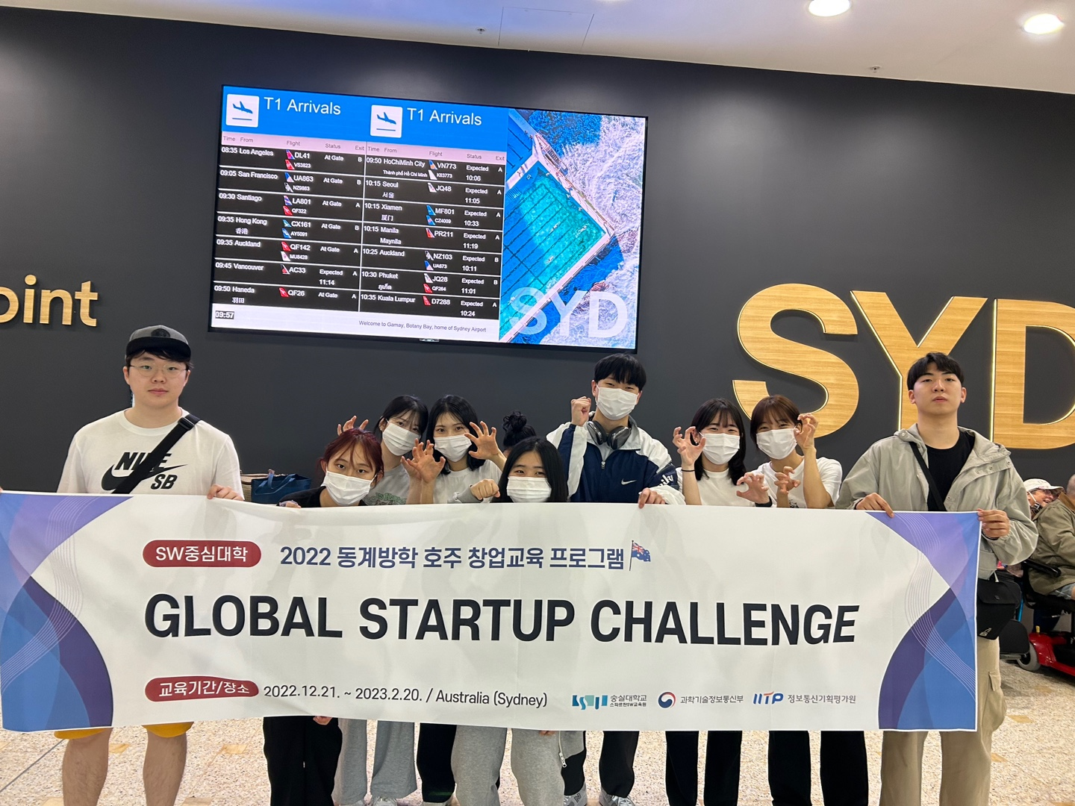
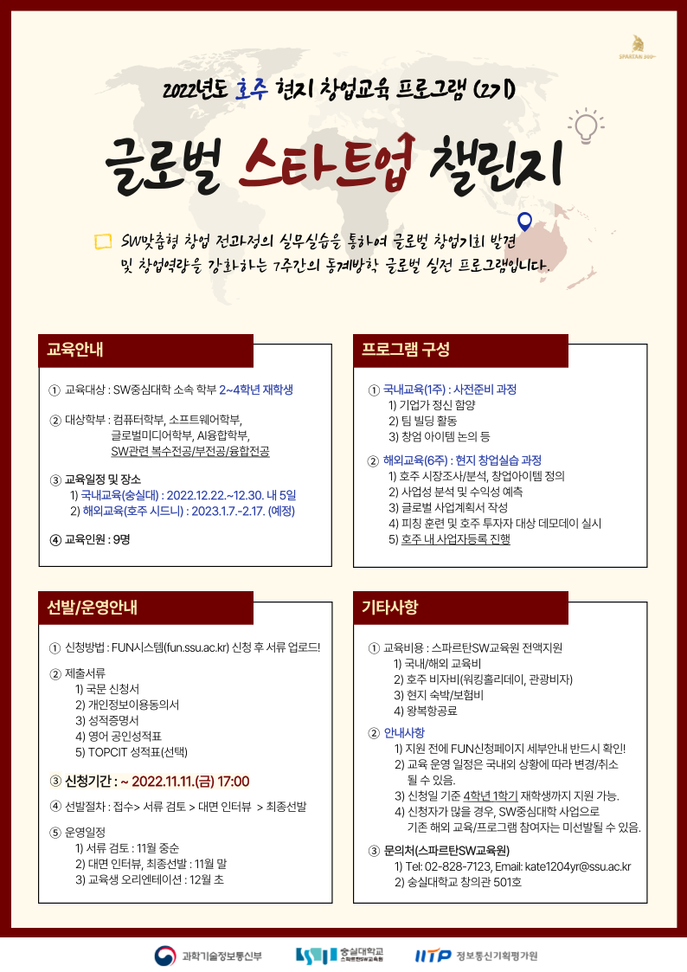
프로그램 소개 및 신청 계기

Slide 3
6주간의 프로그램
1주차 시장조사 : 창업아이템의 글로벌 시장성을 조사하라
2주차 아이템 피칭훈련 : 창업아이템을 정의하라 – 사업등록준비
3주차 수익성 분석 : 사업아이템의 수익성을 계산하라
4주차 마케팅과 브랜딩 : 어떻게 고객을 만날 것인가 - 유사 산업체 탐방
5주차 투자유치전략 : 글로벌 투자자에게 어필하라 - 영어 피칭훈련
6주차 데모데이 : 투자자를 만나다

Slide 4

1주차 시장조사

Slide 5
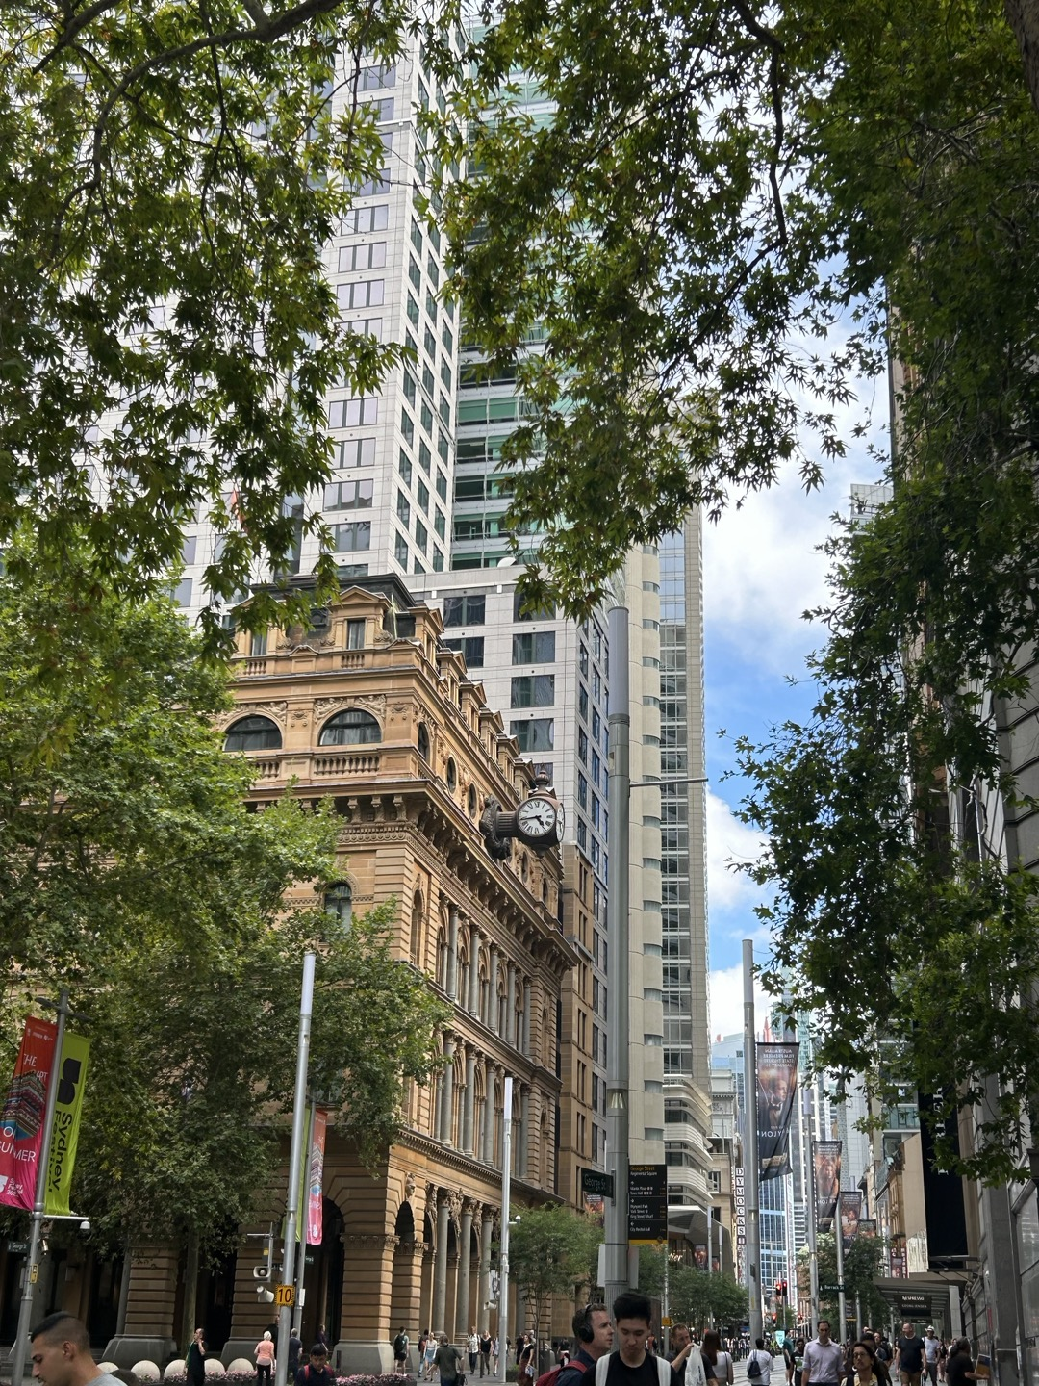
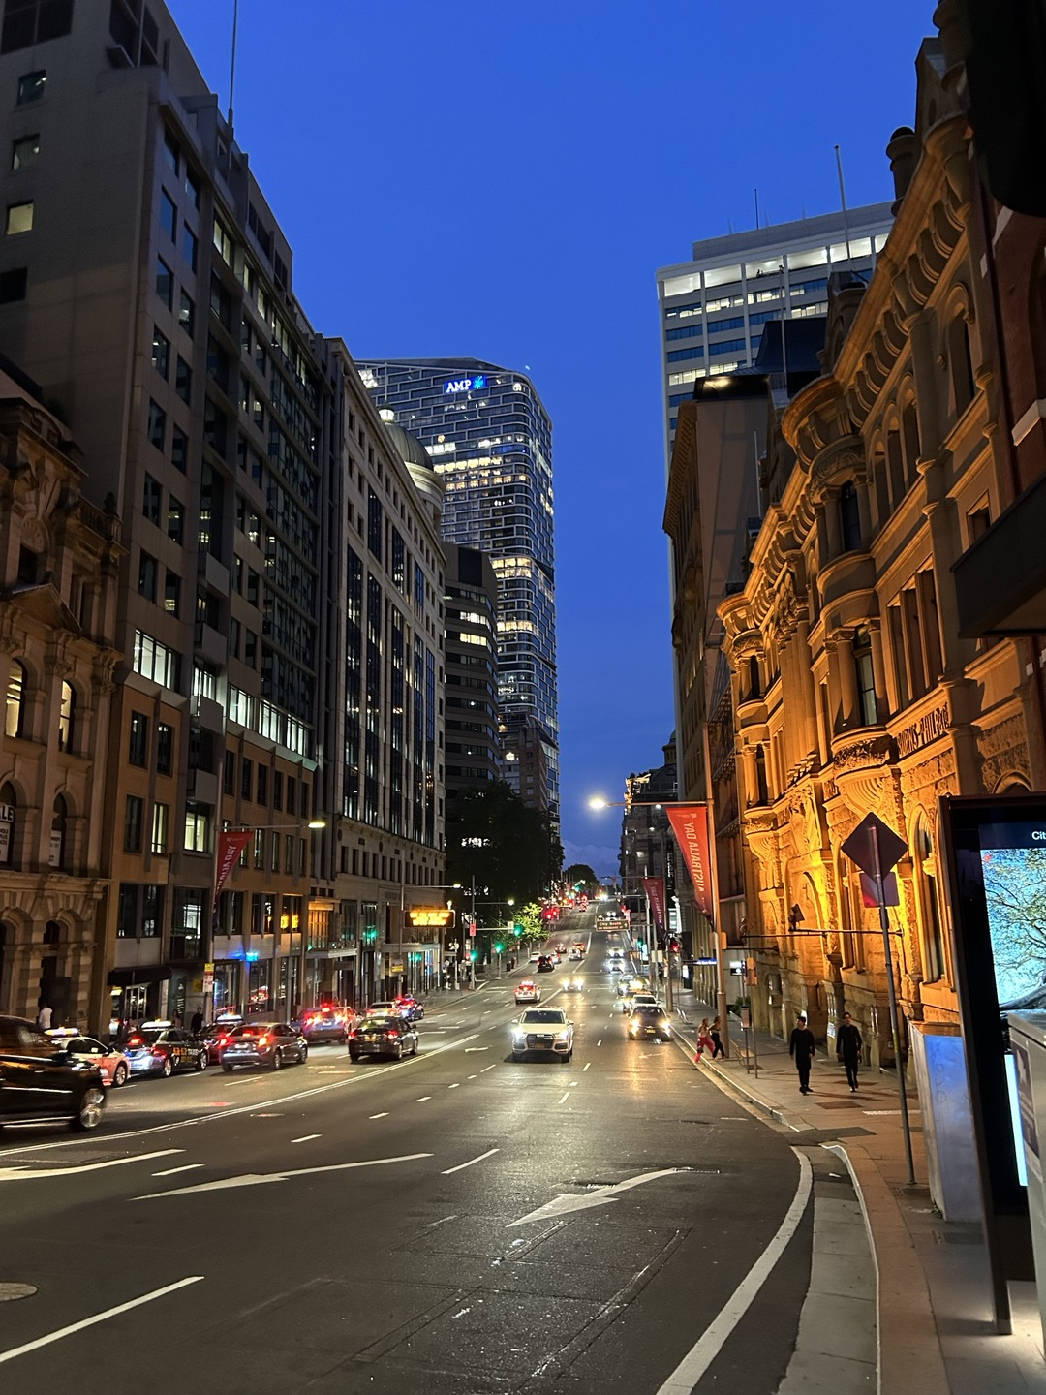
1주차 시장조사

Slide 6
1주차 시장조사
<아이템 아이디어>
폰 햇빛에도 잘 보이는 필름
24시 무인 편의점
장애인 횡단보도
식당 테이블링

Slide 7
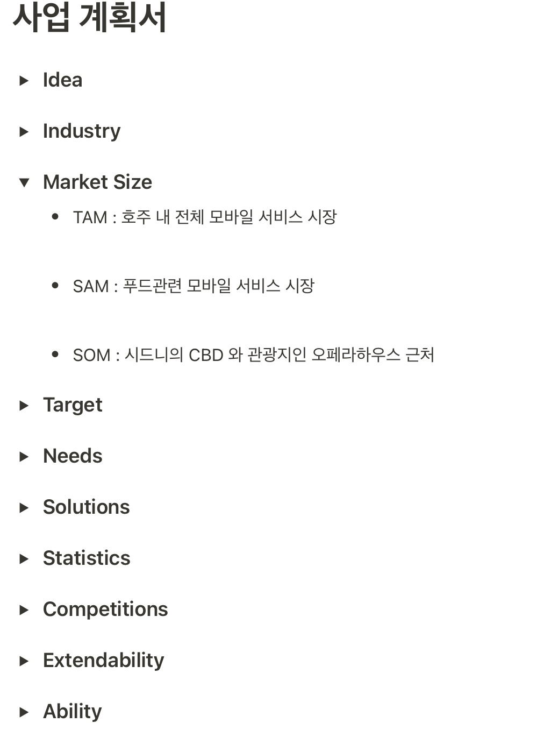
2주차 아이템 피칭훈련

Slide 8
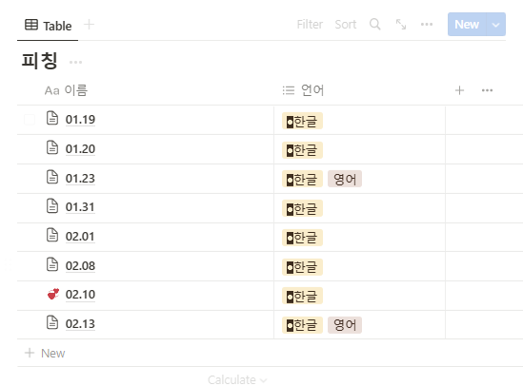
2주차 아이템 피칭훈련

Slide 9
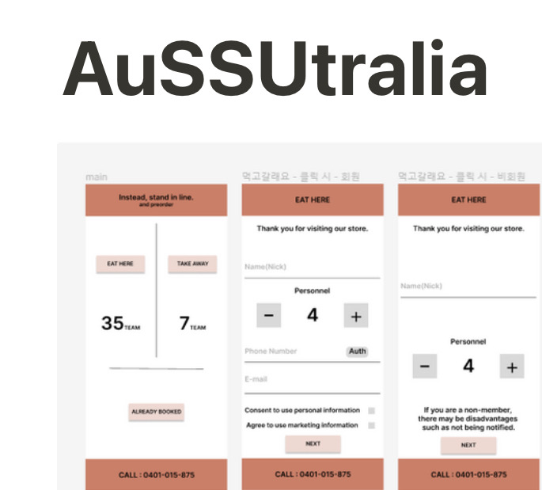
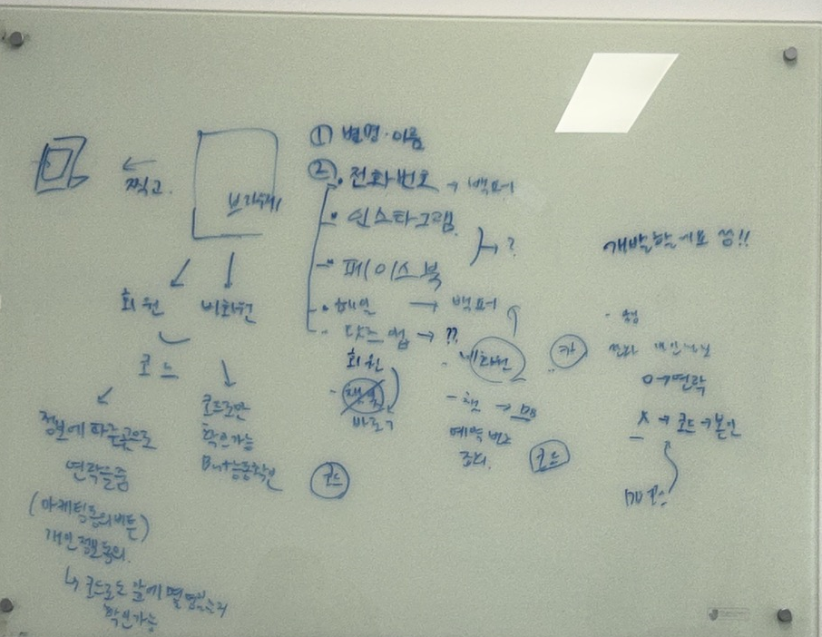
2주차 아이템 피칭훈련

Slide 10

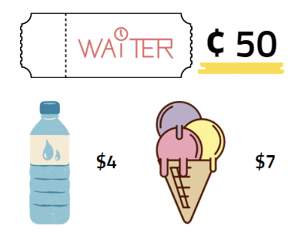
3주차 수익성 분석

Slide 11
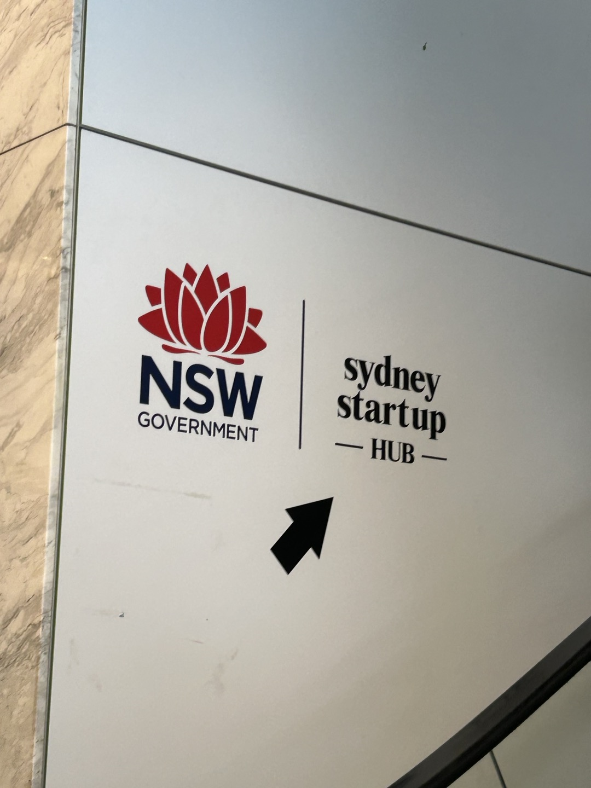

4주차 마케팅과 브랜딩

Slide 12
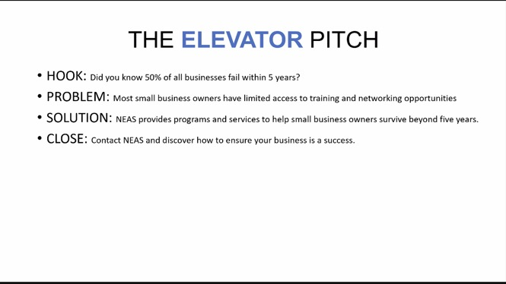
5주차 투자유치전략

Slide 13

6주차 데모데이

Slide 14
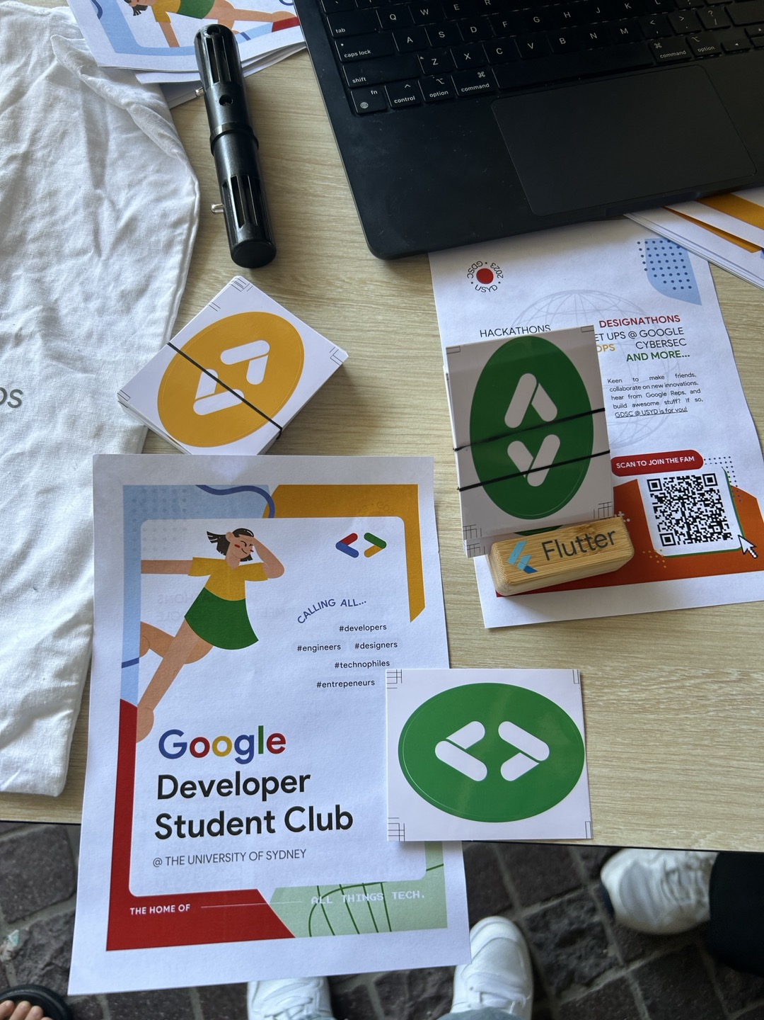

GDSCUSYD

Slide 15
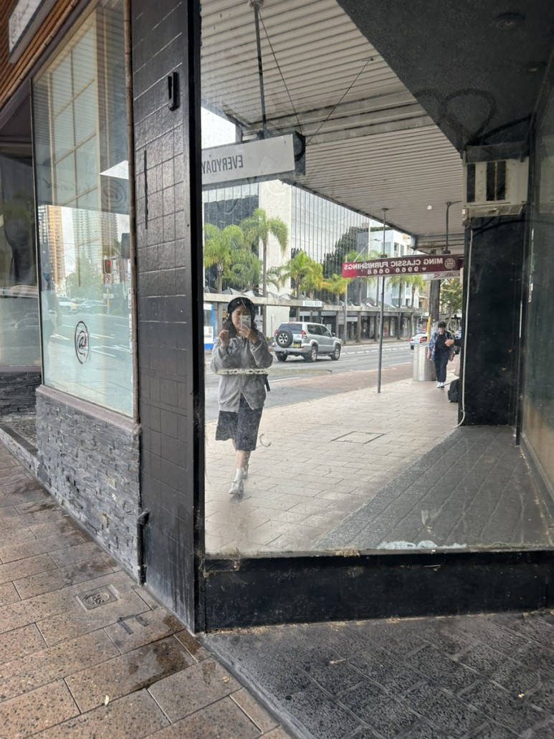
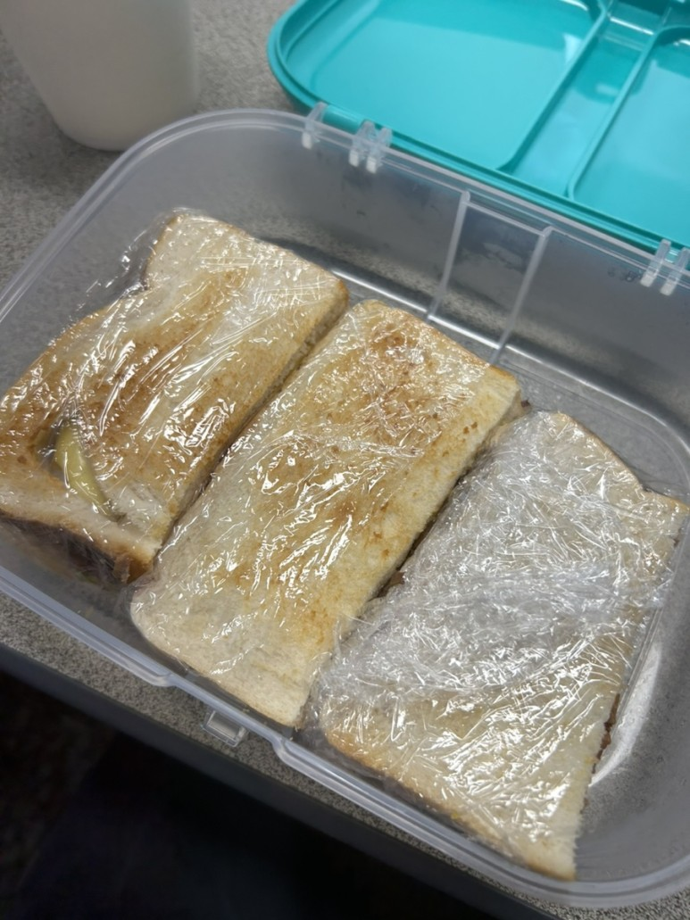
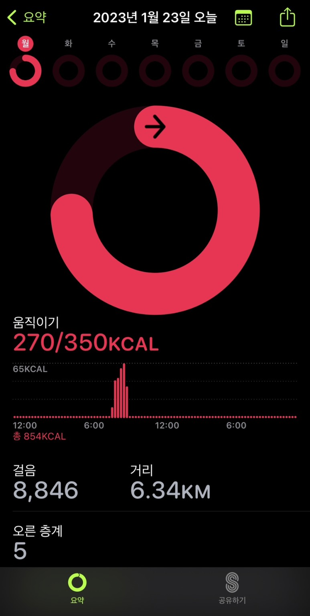
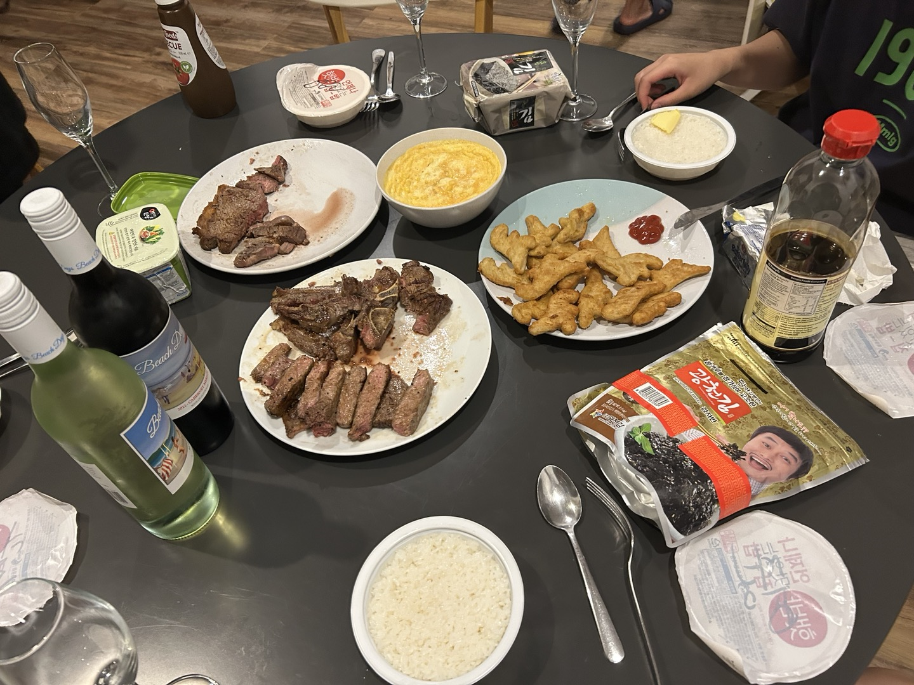
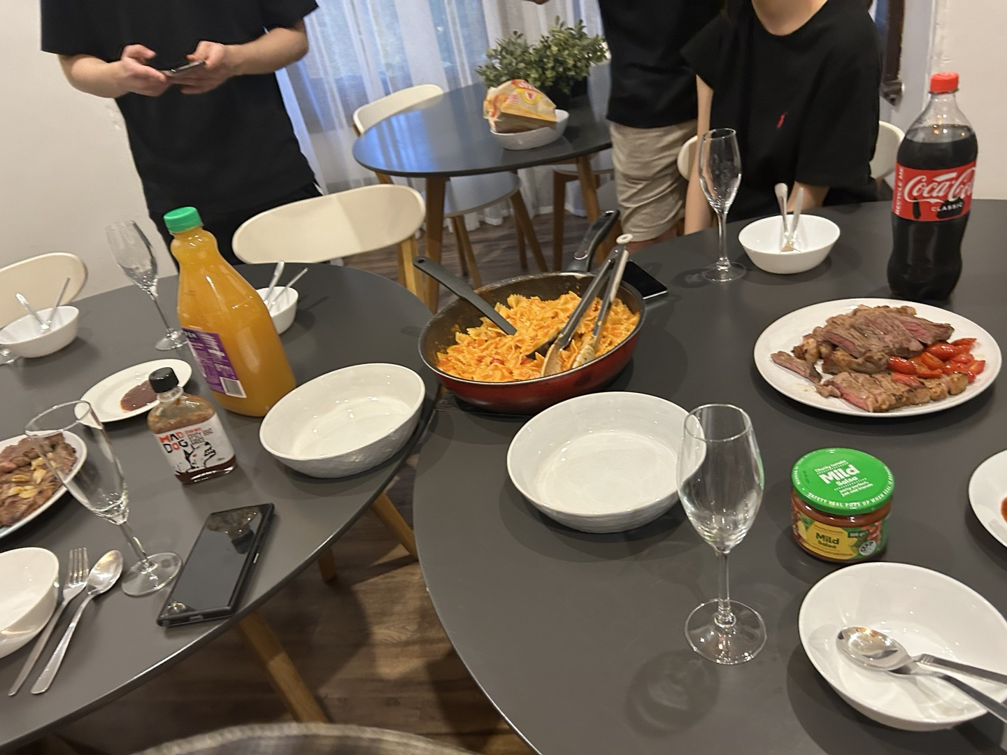
호주생활 - 자린고비

Slide 16
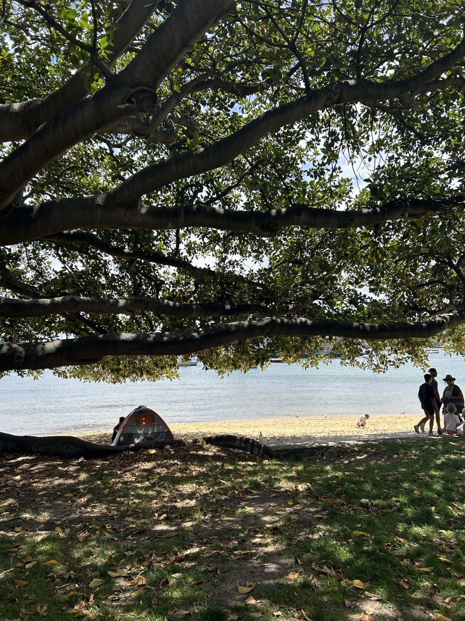

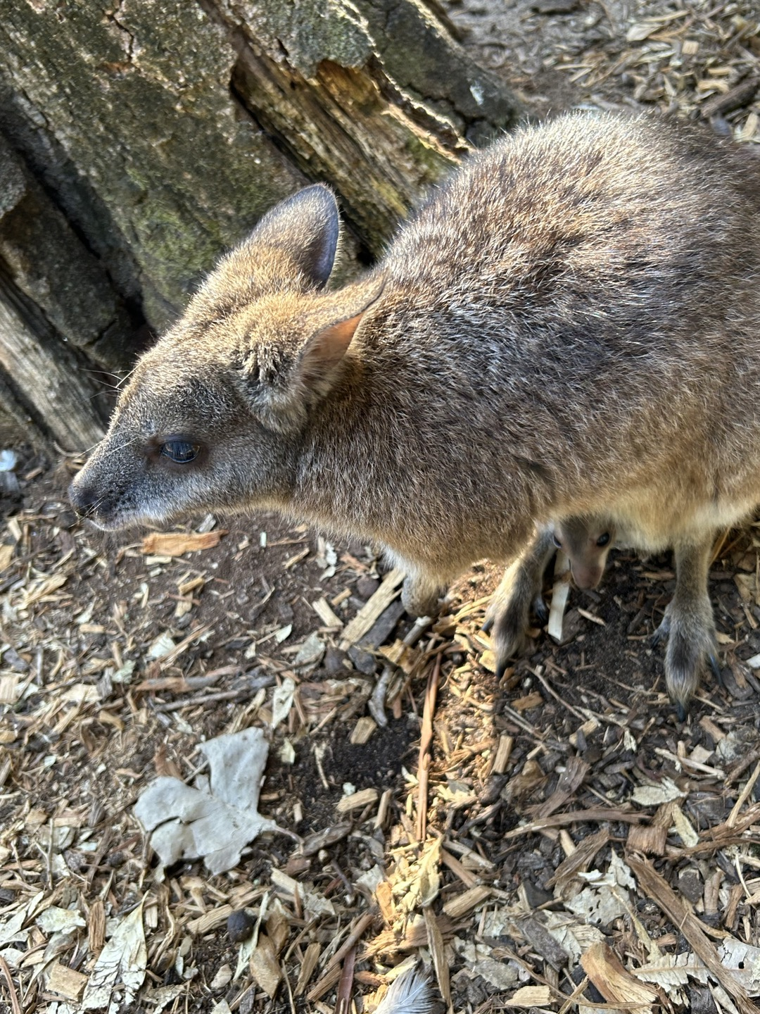
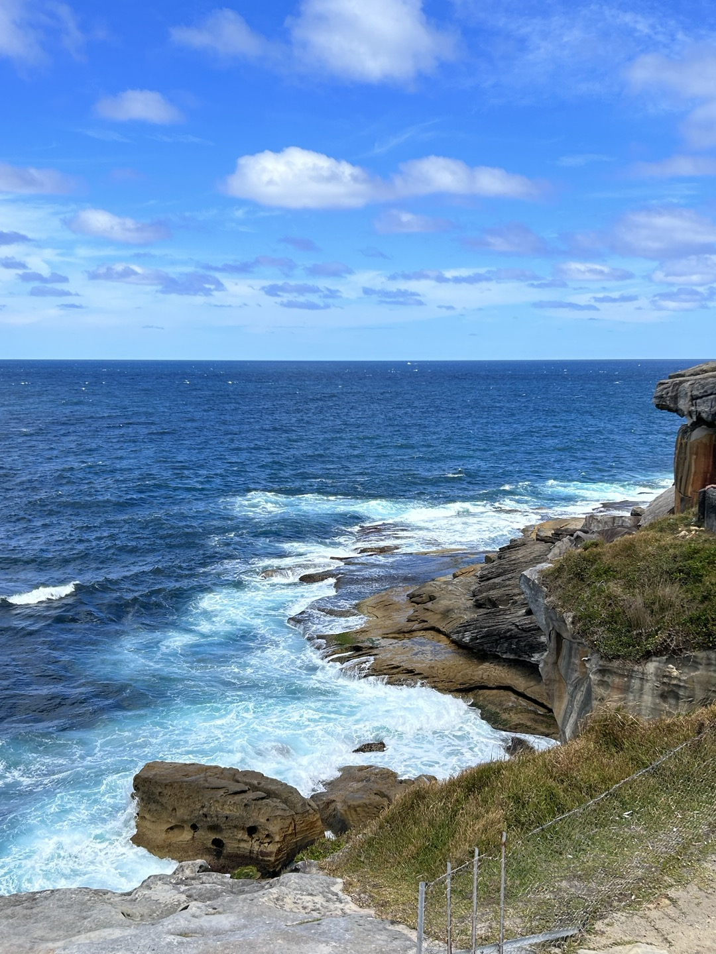

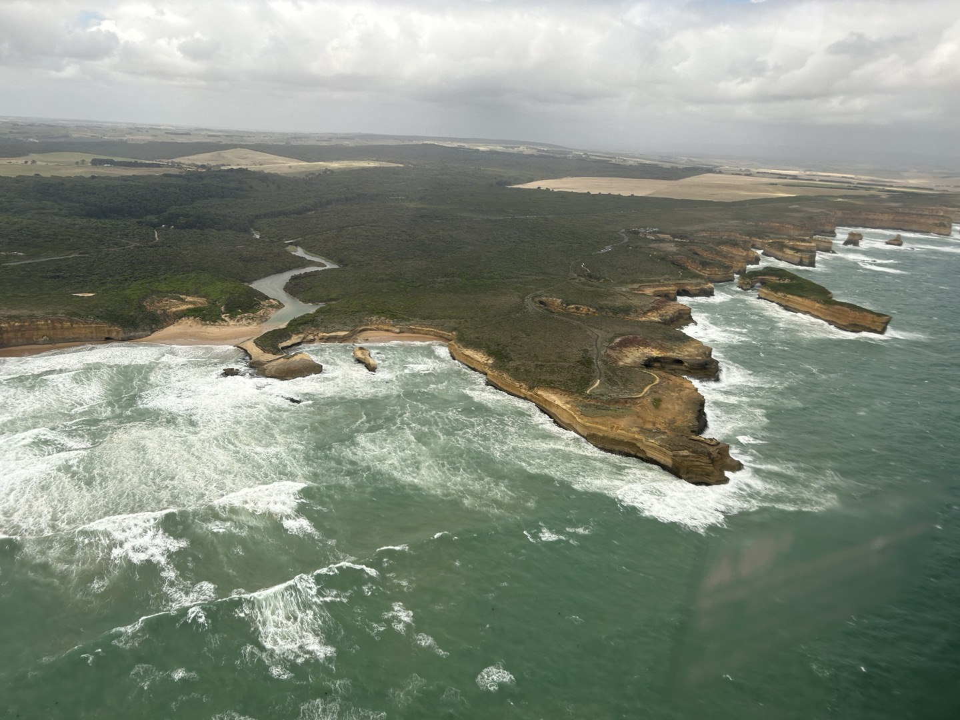
호주생활 - 여행

Slide 17
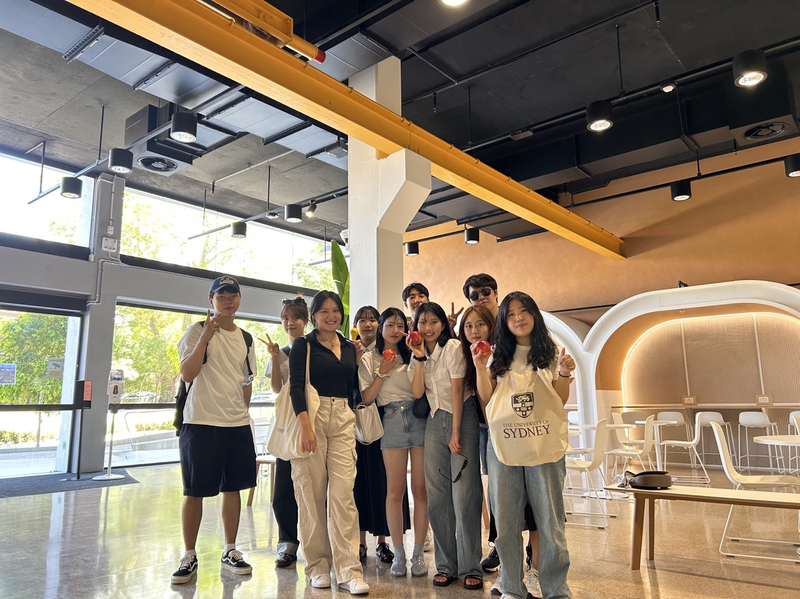
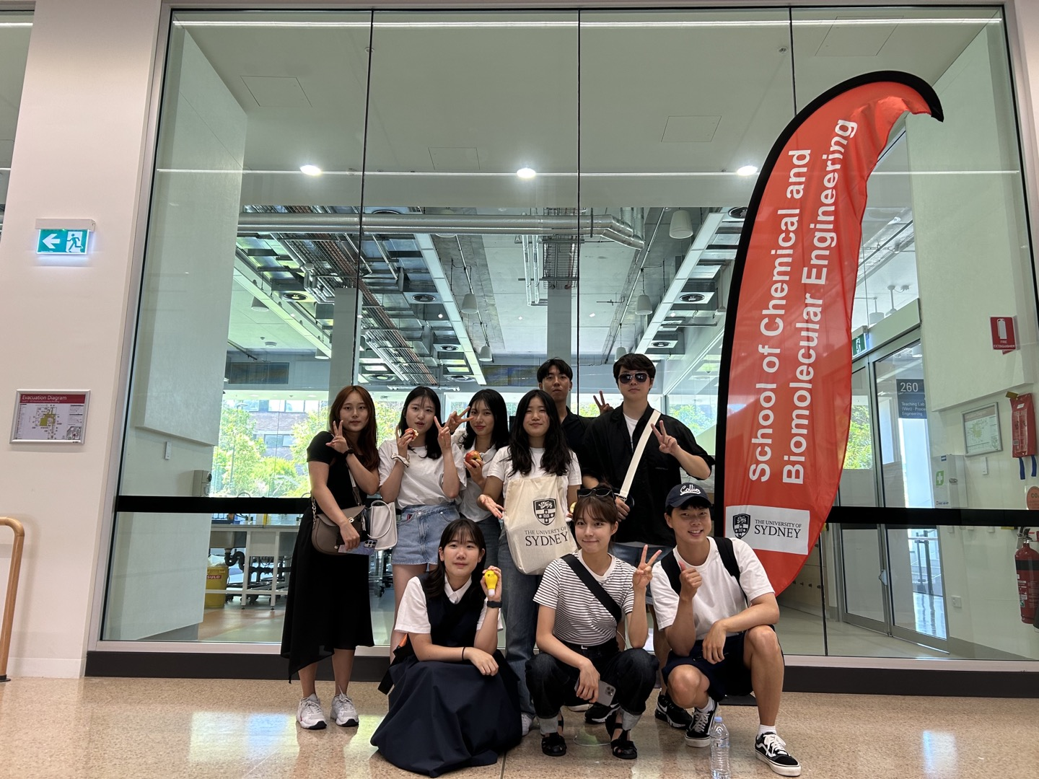
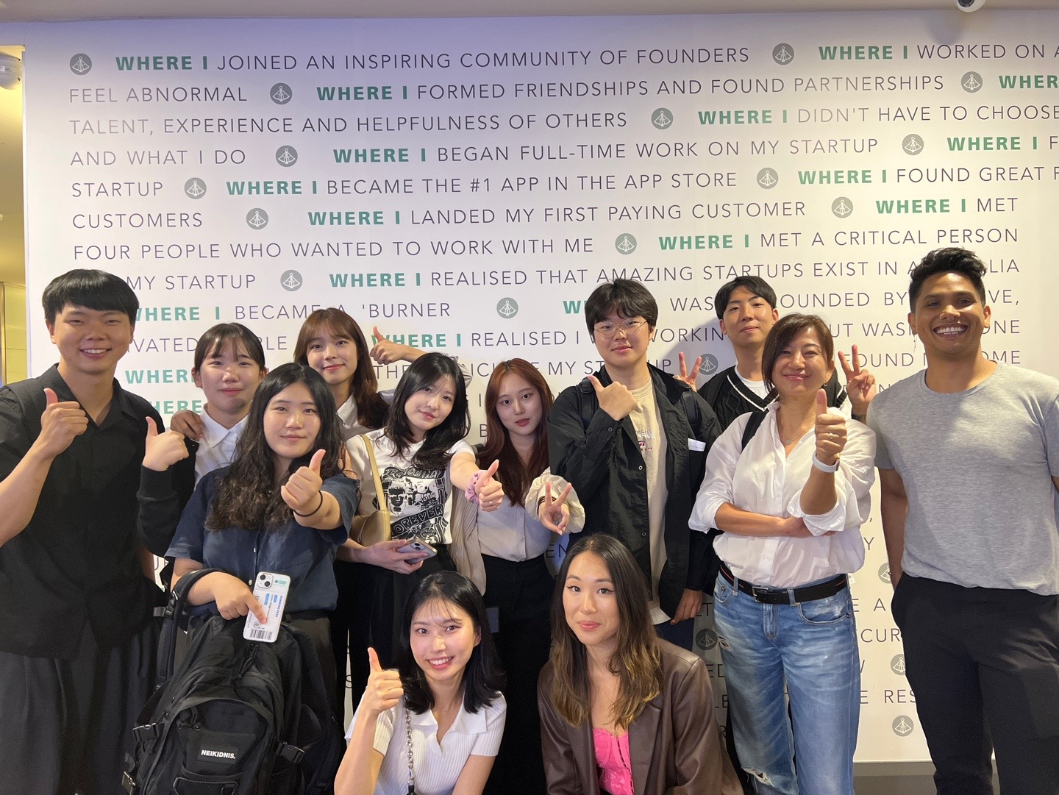
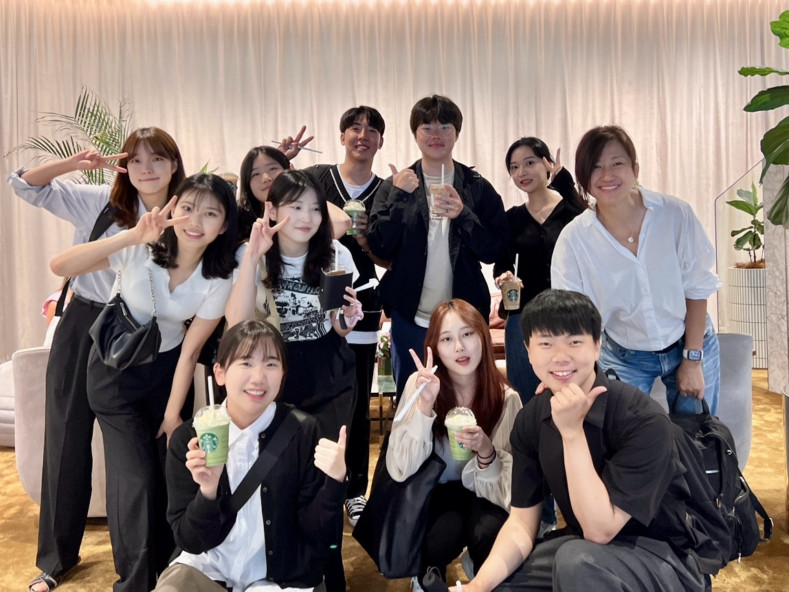
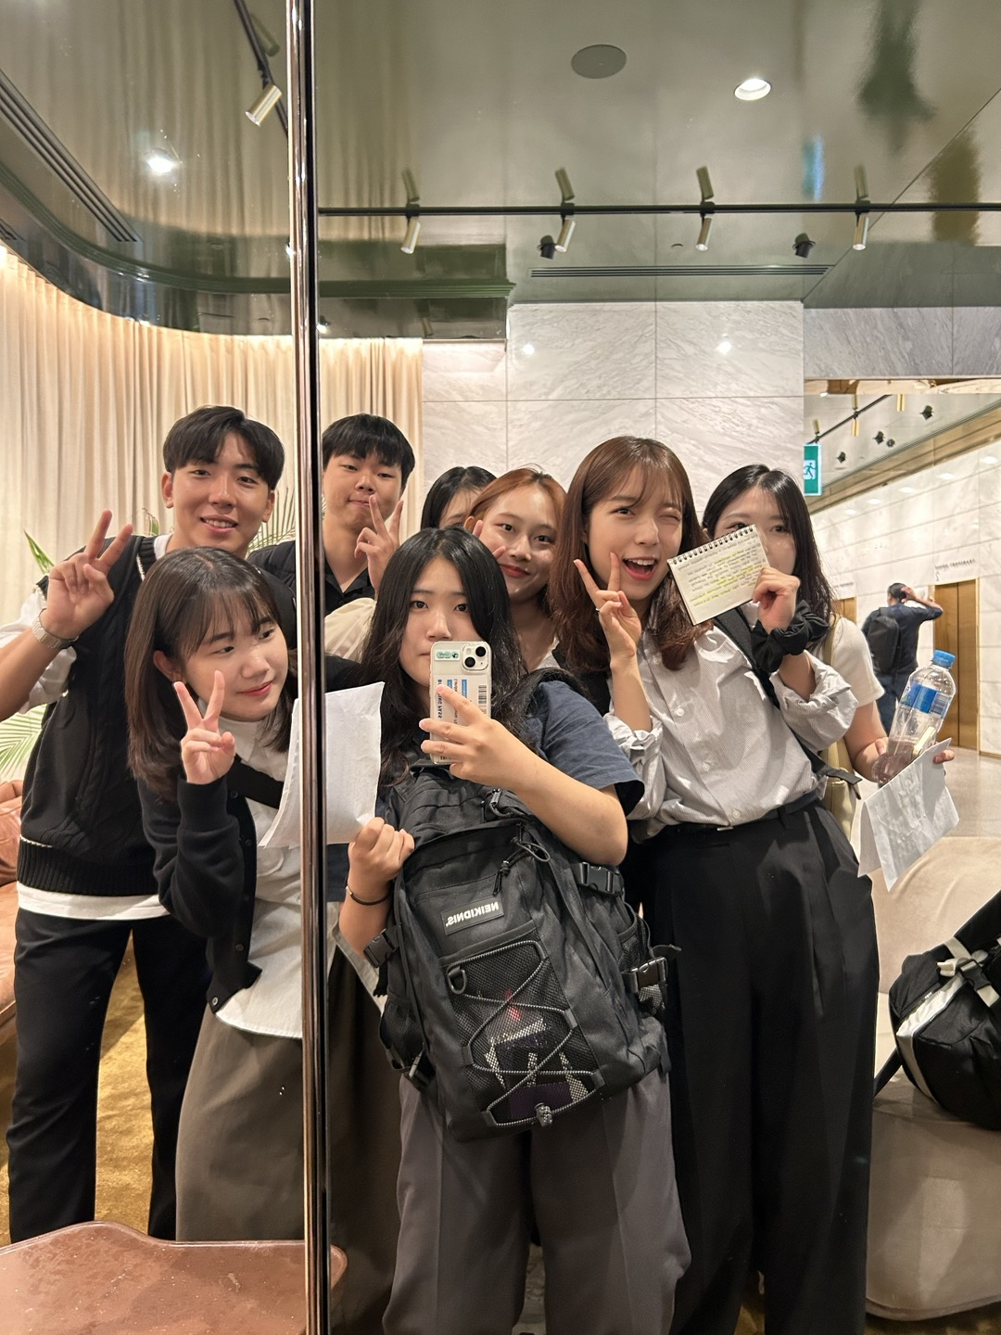
호주생활 - 사람들

Slide 18
Dream

Slide 19

끝 !

